Slide 1



연세대학교 미래 SW 가치확산
터틀 로봇
봉평초등학교 4학년
이정훈
유진경

Slide 2







연세대학교 미래 SW 가치확산
CONTENTS
1
2
3
4
5
터틀 로봇 소개
라인 코딩
카드 코딩
도전 과제
질문

Slide 3






연세대학교 미래 SW 가치확산
1
터틀 로봇 소개
터틀 로봇에 대해 함께 알아봅시다.
터틀 로봇을 사용하기 위한 준비를 해봅시다.

Slide 4






연세대학교 미래 SW 가치확산
1
어떻게 움직일까?
터틀 로봇 소개
코드 사용

Slide 5


연세대학교 미래 SW 가치확산
컴퓨터와 로봇의 동작 방식
사람의 표현
컴퓨터의 표현
컴퓨터의 동작

Slide 6
연세대학교 미래 SW 가치확산
터틀 로봇은?
사람의 표현
기계의 표현
컴퓨터의 동작
복잡하지 않고 재미있게!

Slide 7

연세대학교 미래 SW 가치확산
터틀 로봇으로 무엇을 할 수 있을까?
라인 코딩
카드 코딩
2) 색깔 인식!
색에 따라 정지/직진/회전!
(파란색은 우회전)
카드가 있다! 가만보자...
이 카드는 우회전하라는 신호이군!
기억 해두겠어..
1) 검은 선의 방향으로!
1) 카드 인식!
2) 인식한 카드의
내용대로 동작!

Slide 8
연세대학교 미래 SW 가치확산
2
라인 코딩
- 라인 코딩에 대해 알아봅시다.
- 라인 코딩을 이용해 터틀로봇을 움직여봅시다.

Slide 9
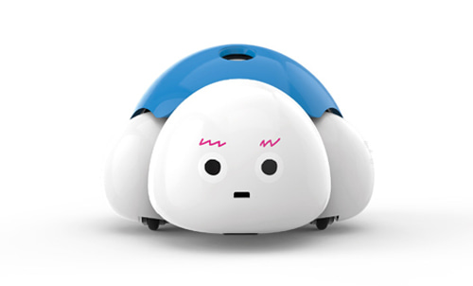


연세대학교 미래 SW 가치확산
터틀 로봇은 어떻게 움직일까요?
2
라인 코딩
직진
정지
좌회전
우회전
U-턴
터틀 로봇은 색을 구분해요!

Slide 10
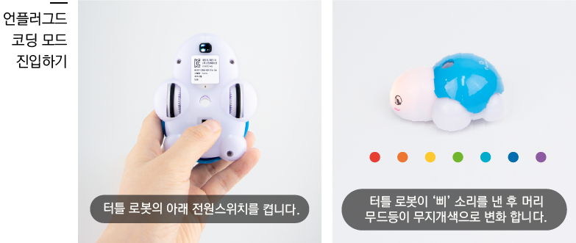
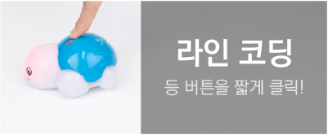
연세대학교 미래 SW 가치확산
라인 코딩 준비 (1)
터틀 로봇 전원 켜기
라인 코딩 모드로 전환되면
터틀 로봇의 머리는 주황색으로 빛나요!

Slide 11
연세대학교 미래 SW 가치확산
라인 코딩 준비 (2)
터틀 로봇 동작 확인하기
1. 검은색 선을 잘 따라가는지 확인해봅시다.
2. 색상별로 동작을 확인해봅시다.
주의!
터틀 로봇을 검은선 기준 오른쪽 테두리에 놔야해요.
직진
정지
좌회전
우회전
U-턴

Slide 12
연세대학교 미래 SW 가치확산
라인 코딩 준비 (3)
경로 제작하기
주의!
선의 두께가 너무 얇으면 안돼요. (1cm 정도)
터틀 로봇이 움직일 경로를 만들어봅시다.

Slide 13
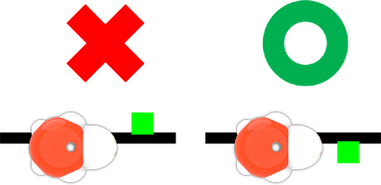
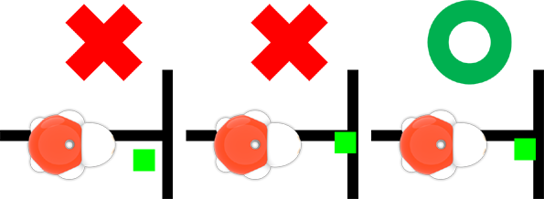
연세대학교 미래 SW 가치확산
라인 코딩
주의 사항
터틀 로봇은 선의 오른쪽 테두리를 따라 이동하기 때문에 이동하는 방향의 오른쪽에 색을 칠해야 해요.
색을 배치할 때 선에 너무 떨어져서도,
너무 붙여서도 안돼요.

Slide 14


연세대학교 미래 SW 가치확산
라인 코딩
함께 생각해봅시다!
거북이는 배가 고파요...
집에서 쉬고 있던 거북이, 바다마켓에서 간식을 사고 다시 집으로 돌아가려고 해요.

Slide 15

연세대학교 미래 SW 가치확산
잘 해결이 됐나요?
결과가 잘 나오지 않았다면 친구들과 함께 이유를 고민해봅시다.

Slide 16




연세대학교 미래 SW 가치확산
3
카드 코딩
- 카드 코딩에 대해 알아봅시다.
- 카드 코딩을 이용해 터틀로봇을 움직여봅시다.

Slide 17
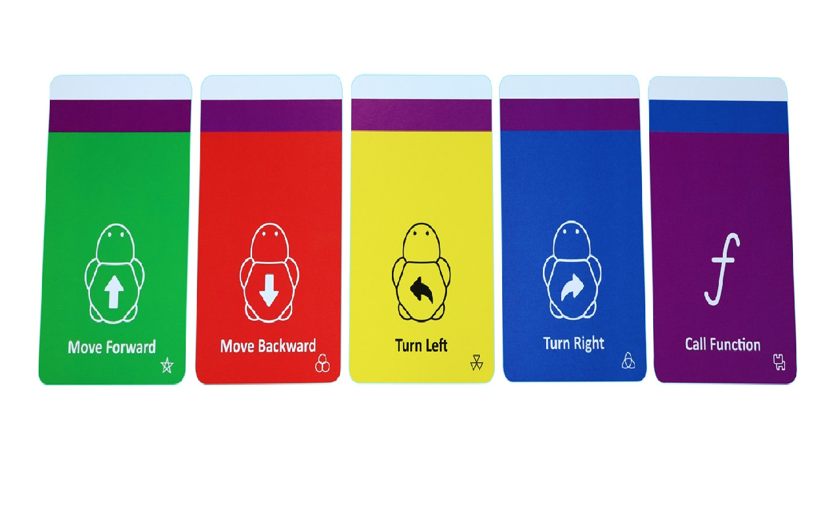

연세대학교 미래 SW 가치확산
카드 코딩?
3
카드 코딩
초록색 : 앞으로 이동
빨간색 : 뒤로 이동
노란색 : 좌회전
파란색 : 우회전

Slide 18
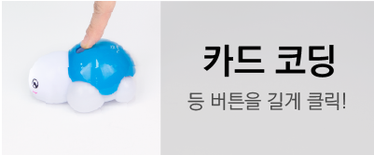
연세대학교 미래 SW 가치확산
카드 코딩 준비 (1)
터틀 로봇 전원 켜기
라인 코딩 모드로 전환되면
터틀 로봇의 머리는 하얀색으로 빛나요!

Slide 19
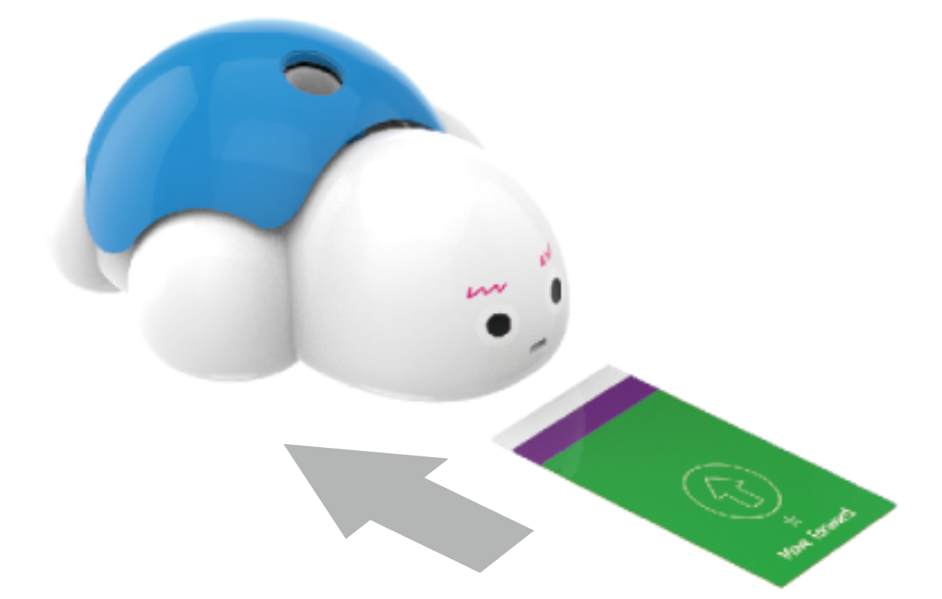
연세대학교 미래 SW 가치확산
카드 코딩 준비 (2)
터틀 로봇 동작 확인하기
1. 카드를 터틀로봇 머리 아래쪽으로 밀어넣습니다.
2. 색상별로 동작을 확인해봅시다.
(동작시킬 때는 등을 짧게 한번 눌러주면 됩니다.)
주의!
카드 방향에 유의해주세요.
하얀색 띠가 있는 쪽으로 넣어야 합니다.
초록색 : 앞으로 이동
빨간색 : 뒤로 이동
노란색 : 좌회전
파란색 : 우회전

Slide 20
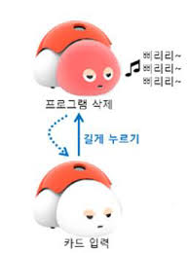

연세대학교 미래 SW 가치확산
카드 코딩 준비 (2)
터틀 로봇 동작 확인하기
카드 입력을 끝냈다?
입력한 프로그램을 지우고 싶다면?
프로그램을 만드는 것에 성공!!
터틀로봇의 등을 3초 동안 눌러주세요
머리에 빨간빛이 들어온다면 삭제 완료!

Slide 21
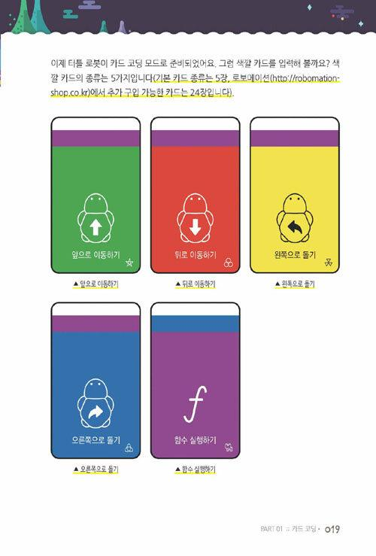
연세대학교 미래 SW 가치확산
카드 코딩 준비 (2)
터틀 로봇 동작 확인하기
각 역할을 하는 카드들을 조합해서 터틀 로봇을 움직여 봅시다.
<예시>
앞으로 12cm 이동,
왼쪽으로 90도 회전,
앞으로 12cm 이동

Slide 22
연세대학교 미래 SW 가치확산
카드 코딩
거북이 친구 집
함께 생각해봅시다!
맛있게 간식을 먹은 거북이는 이제 심심해요...
친구 거북이 집으로 놀러가기로 했어요.
거북이 집

Slide 23
연세대학교 미래 SW 가치확산
잘 해결이 됐나요?
결과가 잘 나오지 않았다면 친구들과 함께 이유를 고민해봅시다.

Slide 24
연세대학교 미래 SW 가치확산
4
도전 과제
- 배운 내용을 토대로 과제를 해결해봅시다.

Slide 25



연세대학교 미래 SW 가치확산
도전!
지금까지 배운 내용을 활용하여 과제를 해결해봅시다!
4
도전 과제

Slide 26

연세대학교 미래 SW 가치확산
도전과제
친구네 집으로 간 거북이, 친구네 집에도 할게 없네요...
그래서 친구랑 놀이터로 가기로 하는데요.
신나게 놀던 거북이는 다시 배가 고파졌어요.
그래서 바다 마켓에 들렀다가 집으로 돌아가려고 해요.
어느덧 해는 저물고, 부모님께서 걱정하시니
빨리 집으로 돌아가야 할 것 같습니다.
거북이를 위해 친구 집에서 나와 놀이터와 바다 마켓을 거쳐 집으로 돌아가는 가장 빠른 길을 찾아봅시다.
바다 마켓
놀이터
거북이 친구 집
거북이 집

Slide 27
연세대학교 미래 SW 가치확산
잘 해결이 됐나요?
결과가 잘 나오지 않았다면 친구들과 함께 이유를 고민해봅시다.

Slide 28
연세대학교 미래 SW 가치확산
질문이 있나요?

Slide 29

연세대학교 미래 SW 가치확산
이번 시간은 끝!
고생하셨습니다~

